Slide 1
Spalovač mrtvol
Ladislav Fuks

Slide 2
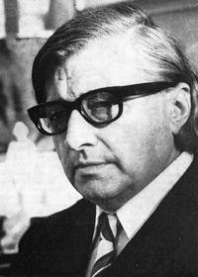
O autorovi
*24.9. 1923 – ᵻ19.8.1994
Psychologická próza
Úzkosti člověka ohrožovaného nesvobodou a násilím
2. světová válka a holocaust
skryté dvojsmysly
empatie

Slide 3
Spalovač mrtvol
Získal tři ocenění (Trilobit FITESU, stříbrná siréna, stříbrná medaile
„Největší lstí ďábla je, když sám o sobě prohlašuje, že není.“
Román z roku 1967
Vliv 2. svět. války
Zfilmováno Jurajem Herzem
1. etapa F.t
Témata 2. sv. v a problematika židovství.

Slide 4
,,Litoval jsem tě drahá, litoval. Byla jsi skleslá, zamlklá, ovšem, jak by ne, ale já jsem tu oběť jako Němec přinést musel. Zachránil jsem tě, drahá, před utrpením, které by tě jinak čekalo. Jak bys byla, nebeská, s tou svou krví v tom novém šťastném, spravedlivém světě trpěla.‘‘
https://www.youtube.com/watch?v=1Q-kz4Eka4M

Slide 5
Ukázka 1.
„Něžná,“ řekl pan Karel Kopfrkingl své krásné černovlasé ženě na prahu pavilónu dravců
a lehký předjarní větřík mu provál vlasy, „tak jsme zase zde. Zde na tom drahém,
požehnaném místě, kde jsme se před sedmnácti léty seznámili. Jestlipak si, Lakmé,
vůbec ještě vzpomínáš, před kým to bylo?“ A když Lakmé kývla, usmál se něžně do
hlubin pavilónu a řekl: „Ano, před támhletím leopardem…….

